Slide 1
Областной вебинар «Вопросы медиабезопасности обучающихся» 22 мая 2018 года Медиабезопасность личности в информационном обществе, как результат со-трудничества детей и взрослых
Кузьмина Маргарита Витальевна, кандидат педагогических наук, доцент кафедры предметных областей ИРО Кировской области, kit@kirovipk.ru

Slide 2
1
Актуальность вопроса
2
Педагогическое взаимодействие
3
Формирование медиакультуры

Slide 3
Актуальность вопроса
Медиатизация общества и образования,
Избыточность и хаотичности потока информации,
Развитие информационно-телекоммуникационных технологий,
Доступность и широкое распространения аудиовизуальной техники,
Легкость создания и размещения в глобальной сети аудио и видео материалов
Данные обстоятельства свидетельствуют о настоятельной необходимости формирования медиакультуры подростков, которые тесно связаны с плотным информационным полем, полифункциональным медиа в процессе анализа, потребления, создания и размещения в глобальном информационном пространстве авторского медиаонтента.

Slide 4
Как изменяется информационная среда?
Рост каналов
коммуникации
Динамика информационного обмена
Появление
новых медийных продуктов

Slide 5
Проявление эффектов технологической сингулярности в современном компьютинге
Поколение Learning
Поколение E-Learning
Поколение M-Learning
Поколение V-Learning
Поколение ?- Learning

Slide 6
Информационное общество и образование: «параллельная школа»
Основные факторы влияния медиасреды:
расширение доступа к информации
рост количества источников информации,
резкое повышение плотности информационных потоков,
рост агрессивности медиасреды

Slide 7
«Параллельная школа»: итоги просвещения через СМИ
Формирование ненаучного мышления,
воспитание «человека массы»
Последствия:
психическая неустойчивость,
некритичность мышления,
легковерие,
внушаемость

Slide 8
Структура «параллельной школы»
7 8 9 10 классы
Исследование 2009 г.

Slide 9
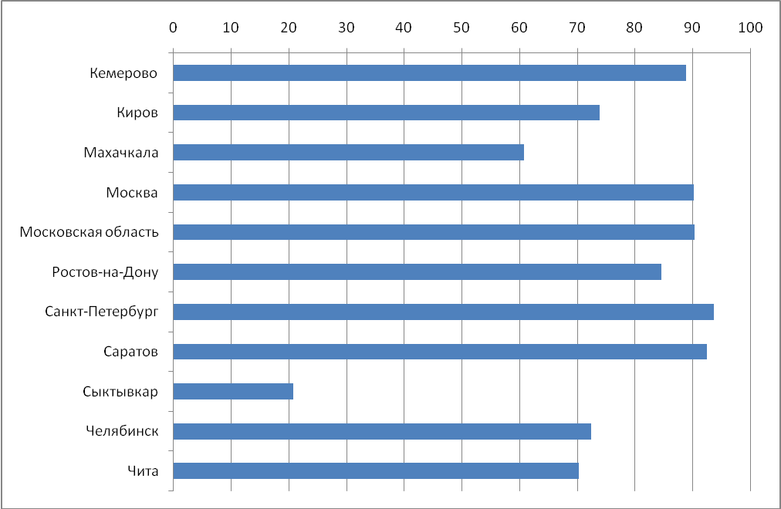
Родители – пользователи интернета (%)
Результаты исследования Фонда развития интернет:

Slide 10
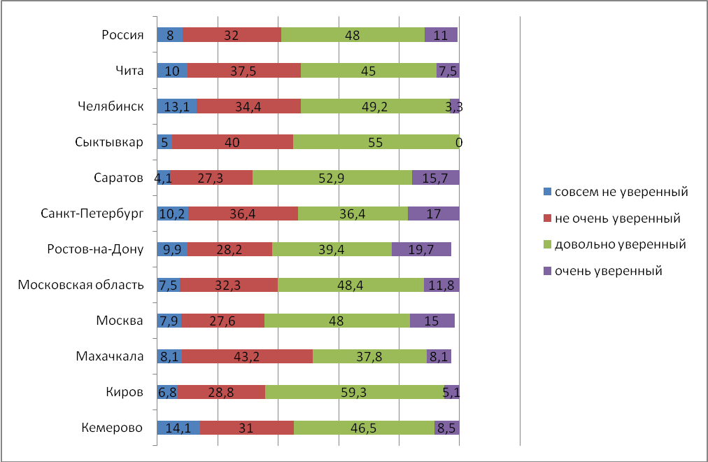
Насколько уверенными пользователями чувствуют себя родители? (%)
Результаты исследования Фонда развития интернет:

Slide 11
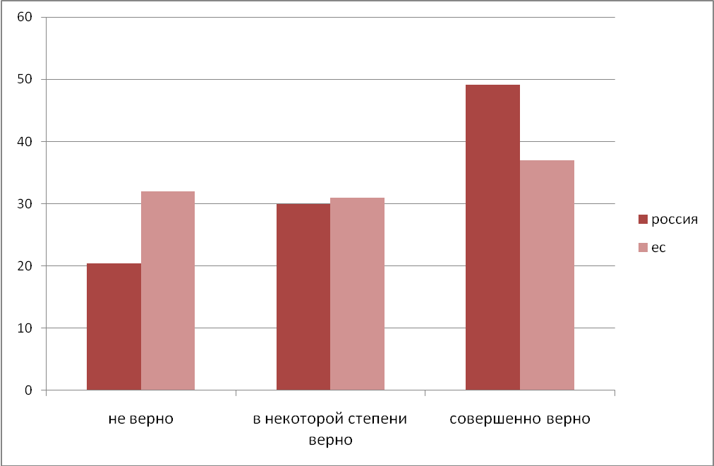
«Я знаю об интернете больше, чем мои родители» (%)
Результаты исследования Фонда развития интернет:

Slide 12
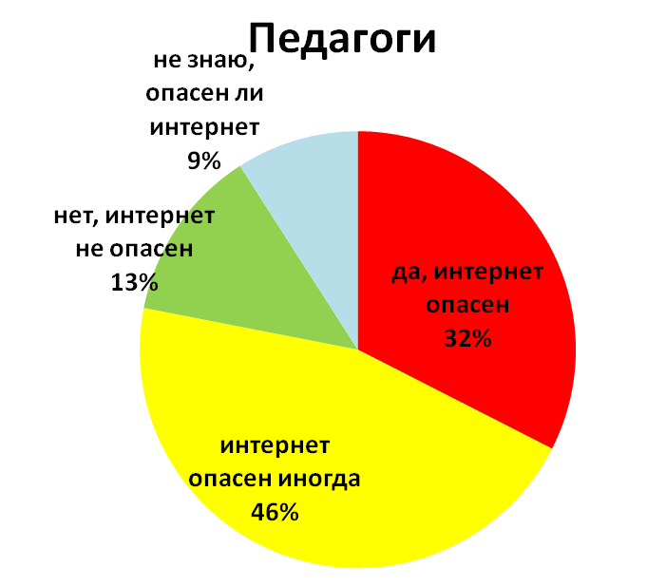
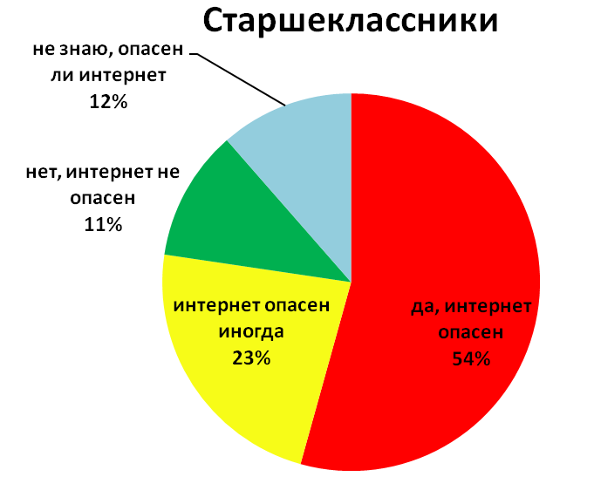
Кто лучше осознает опасность интернета – учителя или ученики?(%)
Результаты исследования Фонда развития интернет:

Slide 13
Потребность изменений в образовании
Переход к другим формам образования
Изменение роли учителя
Периодическое обновление информационной среды (не реже раза в 5 лет)
Расширение сферы внешкольной информации

Slide 14
Медиаобразование в современной образовательной среде
Интегрированное медиаобразование
Естественнонаучный
предметный цикл
Гуманитарный цикл
Эстетический цикл
Специальное медиаобразование
Школьное кино и
телевидение
Школьная
пресса
Мультимедийные
проекты

Slide 15
Как формировать медиакультуру школьников?

Slide 16
Цели формирования медиакультуры
Мозаичный взгляд на мир
Калейдоскоп восприятия

Slide 17
Принципы новой концепции медиаобразования
Принцип целостности коммуникативного акта, в котором медиа как средство коммуникации неразрывно связаны с информацией.
Идея субъектности мира, его разнообразия и изменчивости, глобальной сбалансированности и взаимозависимости всех участников информационного обмена.
Она должна строиться на активизации внутренних ресурсов личности ученика и учителя, как субъектов медийного мира, органично погруженных в медиасреду.

Slide 18
Принцип целостности медиаобразования
Медиа как каналы, по которым транслируются сообщения, и информация, поступающая по этим каналам, – это две стороны одного процесса коммуникации. Информация не может существовать без медиа как носителя, также как медиа без информации не имеют смысла.

Slide 19
Информационная и медиаграмотность
19
Это комплекс необходимых навыков, которые требуются от каждого человека для того, чтобы осознавать необходимость в информации, уметь ее найти, дать верную оценку и эффективно использовать. Понятие «информационная грамотность» соотносится с понятием «компьютерная грамотность», но имеет более широкий объем.
Медиаграмотность (media literacy) – умение анализировать и синтезировать медийную реальность, умение «читать» медиатекст, способность использовать медийную технику, знание основ медиакультуры, то есть результат медиаобразования. Это способности интерпретации/анализа и создания медиатекстов.

Slide 20
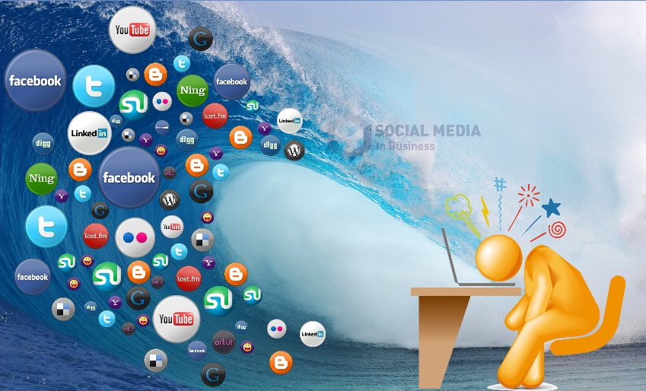
Шесть основных форм медиаактивности
поиск,
получение,
потребление,
передача,
производство,
распространение информации.

Slide 21
Единство учителя и ученика
Отношения партнерства
Отношения доверительные, а не игровые
Совместная работа на результат – информационный продукт, медиапроект, решение социальной проблемы

Slide 22
Педагогическое взаимодействие
Гуманистическая парадигма образования и воспитания как следствие складывающейся в настоящее время культурологической ситуации предполагает организацию особых взаимоотношений между учителем и обучаемыми.
В условиях субъект-субъектного подхода большую роль играет организация педагогического взаимодействия, направленного на развитие личности ребенка, его индивидуальности, творчества, что способствует формированию аудиовизуальной грамотности, нравственно-эстетическому, интеллектуальному, социокультурному развитию, вырабатывает самостоятельность, ответственность и творческое мышление.

Slide 23
Педагогическое взаимодействие
Педагогическое взаимодействие - универсальная характеристика педагогического процесса, значительно шире категории "педагогическое воздействие", сводящей педагогический процесс к субъект-объектным отношениям. Это широкий спектр взаимодействий: "ученик - Учитель", "ученик - Родитель", "ученик - ученик", "ученик - коллектив", "ученик – «Я», "учащиеся - объект усвоения«, и т.д.
Основное отношение педагогического процесса – взаимосвязь «педагогическая деятельность - деятельность воспитанника», а исходным является отношение "воспитанник - объект усвоения".
Специфика педагогических задач в том, что они решаются только посредством направляемой педагогом активности учащихся, их деятельности.

Slide 24
Виды педагогических взаимодействий и отношений
педагогические (отношения воспитателей и воспитанников);
взаимные (отношения со взрослыми, сверстниками, младшими);
предметные (отношения воспитанников с предметами материальной культуры);
отношения к самому себе.
Педагогические взаимодействия возникают и тогда, когда воспитанники без участия воспитателей вступают в контакт с окружающими людьми и предметами.
Педагогическое взаимодействие имеет две стороны: педагогическое воздействие и ответную реакцию воспитанника.
Воздействия (прямые и косвенные), различаться по направленности, содержанию и формам предъявления, наличию или отсутствию цели, характеру обратной связи и т.п.
Ответные реакции воспитанников: активное восприятие, переработка информации, игнорирование или противодействие, эмоциональное переживание или безразличие, действия, поступки, деятельность и т.п.

Slide 25
Педагогическое взаимодействие
включает в себя широкий спектр взаимодействий:
ученик –
ученик
учащиеся –
объект усвоения
ученик -
- коллектив
ученик –
учитель

Slide 26
Модели педагогического взаимодействия
Педагоги
Дети
Родители
Педагог
Выпускники
Воспитанники
Родители
Участники проектов

Slide 27
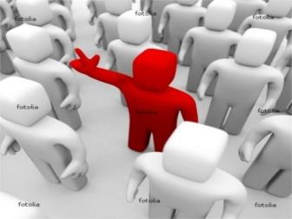
Педагогическое взаимодействие
1. ПЕДАГОГИЧЕСКОЕ ВЗАИМОДЕЙСТВИЕ
2. ПЕДАГОГИЧЕСКАЯ ПОДДЕРЖКА
3. ПЕДАГОГИЧЕСКОЕ СОПРОВОЖДЕНИЕ

Slide 28
В контексте субъект-субъектного подхода педагогическое взаимодействие, педагогическая поддержка, педагогическое сопровождение в студиях детского и юношеского экранного творчества в процессе разработки медийных проектов способствуют гармоничному нравственно-эстетическому, интеллектуальному, социокультурному развитию личности ребенка, его индивидуальности, формированию самостоятельности, творческого мышления, аудиовизуальной грамотности и медиакультуры, как культуры восприятия информации и культуры ее передачи.

Slide 29
Условия эффективности педагогического взаимодействия сочетают различные организационные формы (групповые, коллективно-групповые, индивидуально-коллективные), методы и средства обучения, гибкое комбинирование теоретических и практических занятий, практикумов, проектно-исследовательской деятельности, коллективных творческих дел, форумов, экспедиций, фестивалей.

Slide 30
Основное отношение педагогического процесса - взаимосвязь
1
педагогическая деятельность
2
деятельность воспитанника
Результат педагогического процесса определяет отношение
3
воспитанник
4
объект усвоения

Slide 31
Педагогические взаимодействия и отношения:
воспитателей и воспитанников (педагогические);
со взрослыми, сверстниками, младшими (взаимные);
воспитанников с предметами материальной культуры (предметные);
отношения к самому себе.
Важно то, что воспитательные взаимодействия возникают даже тогда, когда воспитанники без участия воспитателей вступают в контакт с окружающими людьми и предметами в повседневной жизни.
Необходимо учитывать обе стороны педагогического взаимодействия: прямое или косвенное педагогическое воздействие, которое отличается по направленности, содержанию, формам предъявления, наличию или отсутствию цели, характеру обратной связи (управляемые, неуправляемые) и реакцию воспитанника.

Slide 32
Медиатизированное общество вносит свои коррективы в субъект-субъектные отношения, возникающие в процессе педагогического взаимодействия, предлагая совершенно новую форму отношений, в которых воспитатели и воспитанники переходят к уровню взаимоотношений, направленных на развитие и изменение обеих взаимодействующих сторон.
Уровни педагогического взаимодействия:
Педагогическое взаимодействие
Педагогическая поддержка
Педагогическое сопровождение
Фасилитаторство

Slide 33
Принципы педагогического взаимодействия
Сотрудничество
Совместное принятие решений
Инициативность
Ответственность
Демократичность
Адаптивность
Выборность организаторов проектов
Поддержка по уровням обученности
Продуктивность
Коммуникативность
Медиаконвергентность
Кросс-культурность

Slide 34
Ноосферное медиаобразование
Ноосферное медиаобразование – это педагогическая система XXI века, одной из основных характеристик которой является нацеленность на раскрытие высшего «Я» учителя и ученика через их творческое взаимодействие по всем каналам восприятия действительности.

Slide 35
Школьные медиа: эффективность
Техническая оснащенность современных школ:
Минитипографии
Видео(теле)студии
Медиацентр

Slide 36
Школьные медиа: эффективность
Школьная пресса:
3-7 лет, 4-9% учащихся
Школьное телевидение
3-5 лет, 3-4% учащихся
Мультимедиа проекты
3-4 года, 15-54% учащихся

Slide 37
Возрастные особенности
Старшие подростки 13-15 лет
Младшие подростки 11-12 лет
Младший школьный возраст 9-10 лет
Начальный школьный возраст 7-8 лет
Старший предшкольный возраст 5-6 лет
Младший предшкольный возраст 3-4 лет
Ясельный возраст до 3 лет

Slide 38
Гендерные особенности
Мальчики
Девочки
Физическое развитие
Любознательность
Интеллект
Восприятие
Анализ и оценивание
Творческие креатив-ные способности

Slide 39
Партнеры в вопросах медиабезопасности и развития ребенка в информационно-коммуникационном пространстве
Российская Государственная детская библиотека (РГДБ) (Москва), эксперт Всероссийского конкурса позитивного контента;
журнал «Дети в информационном обществе»;
факультет журналистики МГУ им. Ломоносова;
Общероссийская общественная детская организация «Лига юных журналистов»;
Детское творческое объединение ЮНПРЕСС и др. детские общественные организации.

Slide 40
Медиакультура человека
это совокупность уровней развития личности
Воспринимать
медиатекст
Анализировать
медиатекст
Медиакультура
личности – способность:
Оценивать
медиатекст
Усваивать
новые знания в области медиа
Заниматься
медиа-
творчеством

Slide 41
Показатели медиакультуры личности
мотивационный
операциональный (деятельностный)
коммуникативный
понятийный (информационный)
креативный

Slide 42
Медиакультура учащегося – это и культура ума, и культура чувства, и культура действия.
Кроме того, медиакультура — это и знаковая система со своим «языком», «кодами» передачи реалий действительности, выполняющая ряд социальных функций.
Медиакультура — это синтез технической революции и культуры модерна. Причем, особое воздействие на формирование медиакультуры человека оказывает аудиовизуальная среда, видео и кино как «иллюзия реальности» или как «реабилитация физической реальности» (З. Кракауэр).

Slide 43
Аксиологический
Мотивационный
Интегративный
Культурологический
Подходы
в формировании
медиакультуры
личности
Когнитивный
Креативный
Эмоционально-ценностный
Диалогический
Семиотический
Деятельностный
Личностно-ориентированный

Slide 44
Медиаобразование
Медиакультура
совокупность
материальных и
интеллектуальных
ценностей
в области медиа
исторически
определенная
система
их воспроизводства
и функционирования
в социуме
медиакультура
личности,
аудитории,
социума
Notes:
44

Slide 45
Медиаобразование как совокупность разнообразных образовательных действий, способствует раскрытию личности, ее саморазвитию и самоорганизации, которые проявляются в осознанном медиаповедении, медиадеятельности, медиатворчестве на основе гуманистических идеалов и целей.

Slide 46
Федеральный закон «Об образовании в Российской Федерации», Государственная программа «Информационное общество 2011–2020 гг.», подчеркивают важность воспитания поколения, способного грамотно воспринимать медийную информацию, адекватно ее оценивать и рационально применять.
Это предполагает
умение учащихся создавать медиатекстовые продукты, обладая необходимыми знаниями о законах звуко-зрительного восприятия, кросс-культурной коммуникации,
обладание медиаконвергентными навыками и понятием инфоэтики,
готовность к безопасному использованию медиапродукции для повышения уровня своей образованности.

Slide 47
Новое поколение Федеральных государственных образовательных стандартов включает требования, обеспечивающие в образовательных учреждениях возможность
записи, обработки изображений и звука;
-аудио, -видео сопровождение учебных проектов;
использования интернет ресурсов в ходе аудиторной и самостоятельной учебной деятельности;
развития медиа и информационной культуры посредством кружковых занятий и факультативов.

Slide 48
Приобщая учащегося к миру медиа с помощью его собственных медиапроектов, мы выращиваем в нем человека, обладающего способностью к восприятию, анализу, оценке и созданию медиатекстов, к пониманию социокультурного и политического контекста функционирования медиа в современном мире.
Целостность операционально‑технического, гуманитарно-ценностного и педагогического планов процесса создания медиа обеспечивается за счет того, что авторами медиапроектов становятся дети.

Slide 49
В отечественной педагогике практика формирования медиакультуры учащихся является инновационным явлением, эффективность которого во многом, зависит от ряда условий:
организационно‑управленческих, обеспечивающих создание детских медиастудий, медиацентров, кружков, клубов и их образовательную деятельность;
нормативно‑регламентирующих, связанных с необходимостью соответствия образовательной деятельности этих организаций официальным нормативным документам в сфере образования;
процессуально‑технологических, отражающих специфику педагогической практики и характера взаимодействия ее субъектов.

Slide 50
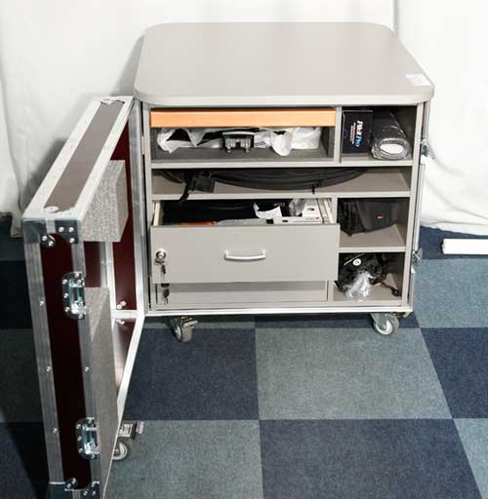
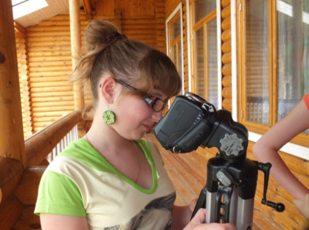
Ресурсы
Техника
Оборудование для качественной
фото и видеосъёмки, звукозаписи, монтажа,
трансляции
Программы
Человек
Для создания и обработки
графики,
звука,
видео,
анимации,
верстки газет, работы в интернете и т.д.
Интеллектуальные мотивационные
информационные
креативные
коммуникативные
деятельностные

Slide 51
Медиацентр – пространство педагогического взаимодействия
Цель деятельности медиацентра - формирование медиакультуры школьника, его медиаконвергентных навыков и нового уровня этико-экологического ноосферного медиавосприятия

Slide 52
Виды деятельности медиацентра
внеурочная в том числе ДОЛ
урочная
факультативная
УДО

Slide 53
Возрастные категории
Начальная
Средняя
Старшая
Интерес, игра, самореализация
Интерес, игра, самореализация
Интерес, игра, самореализация

Slide 54
Алгоритм создания медиапродукции
Анализ, обсуждение, оценка готовых качественных медийных продуктов, ознакомление с терминологией медиаобразования.
Упражнения по преобразованию медиа из одного виде в другой, детализация проекта по созданию медиа продуктов. Поиск идей, разработка сценария планируемого медиатекста.
Планирование медийного продукта, создание раскадровок, моделирование, в т.ч. с применением графических структур (эскизы, графы, кластеры, ментальные карты и т.д), изучение теоретических вопросов по теме, анализ вариантов практической деятельности, имеющихся и необходимых ресурсов.
Подготовка материалов: видео, фото, сканов, графики, инфографики, анимации, скринкастов, слайдкастов, звуков, музыки, шумов, футажей. Детализация, анализ, экранного медиатекста, акцентов. Создание собственного медиатекста с учетом имеющихся теоретических знаний, потребностей, интересов, навыков.
Монтаж (верстка) в программах по определенным правилам.

Slide 55
Общеизвестно, что у детей резко сократилась тяга к чтению бумажных литературных текстов в условиях повышенного интереса к медиатекстам: видео, кино, телевидению и Интернет-TV.
Процесс применения видео, подкастингов и создания образовательных аудиовизуальных материалов – это тоже глубокая и серьезная работа с текстами, только в другом формате – с медиатекстами которые содержат еще и дополнительный контекст, работа, рассчитанная на "аудиала", "визуала", "кинестетика" и даже ребенка с ограниченными возможностями.
А видеоматериалы для образования получили новое цифровое рождение, став "средством визуальной письменности".

Slide 56
Возможности видеосъемки, монтажа, создания скринкастов, подкастинга и размещения видео в Интернете время лимитированы только характеристиками аудиовизуальной техники, компьютера и пропускной способностью сетей.
Это накладывает огромную ответственность на соавторов видеоматериалов, предъявляя более высокие требования к их нравственно-эстетическому, этическому, интеллектуальному, социокультурному развитию, как к полноправным медиакультурным авторам интернет контента.
Поэтому чрезвычайно велика роль педагога, организующего на основе субъект-субъектных отношений процесс создания медиа, применяющего при этом свое мастерство, воспитательные приемы, закладывающего теоретические знания и практические навыки, развивающего творческие и исследовательские способности, формирующего медиакультуру и личностно значимые качества учащегося.

Slide 57
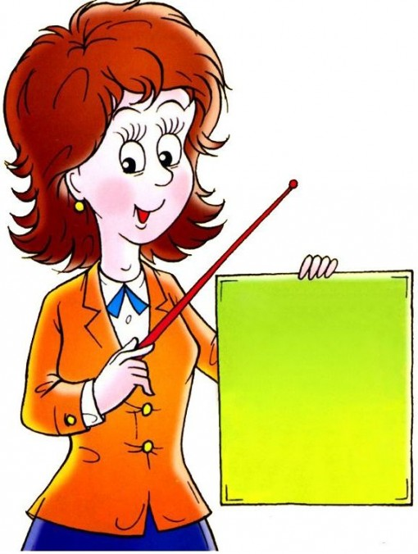
Благодарю за внимание!

Slide 58
Медиакультура как одно из ключевых понятий медиаобразования имеет несколько определений, кардинально отличающихся как по подходам к формированию данного личностного показателя, так и по своему содержанию.
По мнению Ю. Н. Усова, д.п.н., медиакультура - это умения
художественно-творческой деятельности, восприятия, интерпретации, анализа аудийного, визуального, аудиовизуального текста.
В. А. Возчиков, д.филос.н., пишет, что «медиакультура есть доминирующая культура информационного общества, имеющая способом бытования деятельность традиционных и электронных средств массовой информации, воссоздающих социокультурную картину мира с помощью словесных, звуковых и визуальных образов; культура-универсум, вобравшая в себя функциональное многообразие массовой, народной, элитарной культур и их модификаций, онтологически укорененная в жизнедеятельности человека; культура-метасообщение о мировоззрении человечества на определенном этапе его существования».

Slide 59
По определению А. В. Федорова, д.п.н., медиакультура понимается как: 1) совокупность материальных и интеллектуальных ценностей в области медиа, а также исторически определенная система их воспроизводства и функционирования в социуме;
2) по отношению к аудитории «медиакультура» может выступать системой уровней развития личности человека, способного воспринимать, анализировать, оценивать медиатекст, заниматься медиатворчеством, усваивать новые знания в области медиа.
Медиакультура аудитории выражается в контактном, мотивационном, понятийном, оценочном, креативном показателях
Н.Б.Кириллова, д.культ.н., вводит понятие «медиакультуры», как системы показателей уровней развития личности человека относительно интеллектуального, нравственного, эстетического восприятия, особенностей мировоззрения, анализа, оценки медиатекстов, способности к медиатворчеству, усвоению новых знаний в области медиа, рассматривая медиакультуру как особый тип культуры информационной эпохи.

Slide 60
Дети XXI века должны не только уметь ориентироваться в насыщенном медиаинформационном поле, умело отбирать личностно значимую и актуальную информацию, иметь практические навыки работы с медиа, но и обладать аудиовизуальной грамотностью, творческим мышлением, развитым воображением, нравственно-эстетическим восприятием и художественным вкусом.
«Неразвитое восприятие аудиовизуальной информации непосредственно сказывается на низком уровне их предпочтений, ценностных ориентаций, мировоззренческих позиций. В этих условиях экранные искусства из блага превращаются во зло».
Актуальность проблемы формирования медиакультуры ребенка, живущего в мире, насыщенном медиа, и необходимость кардинальных изменений в решении вопросов, связанных с медиаобразованием были неоднократно отмечены мировой общественностью и представительствами самых высоких уровней.

Slide 61
Мы живем в медиарасширяющемся мире массовых коммуникаций, в эпоху «информационного взрыва», основными характеристиками которого, по определению канадского социолога Маршалла Маклюэна, являются хаотичность, беспредельность и избыточность.
Обмен видеосообщениями с высокой скоростью и на любые расстояния – это скачок вперед как в традиционном обучении школьников, так и в дистанционном, активно использующем видеотехнологии.
Совместная продуктивная деятельность педагогов и учеников, выступающих как единый взаимообучающийся коллектив, двустороннего познавательного взаимодействия, направленная на создание и использование в учебном процессе видеоматериалов нового поколения способствует как развитию общей культуры личности, связанной со средствами массовой коммуникации, так и формированию нового культурно-исторического мировоззрения современной эпохи глобализации.

Slide 62
Один из лидеров канадской медиапедагогики Кристофер Ворсноп писал «Медиа необходимо изучать не только, чтобы дать школьникам или студентам те или иные знания, но потому, что медиа сегодня - это наша окружающая среда, и было бы неразумным игнорировать то, что нас окружает. Думаю, что такая позиция может убедить многих скептиков, считающих, что в школе нужно, к примеру, изучать экологию, но не следует изучать медиакультуру...».
В настоящее время во всем мире уже давно возникла насущная потребность введения спецкурса по изучению медиакультуры или медиаобразования в учебные программы и учебные планы средних школ, как необходимого условия социокультурного, нравственно-эстетического развития, формирования творческих и креативных способностей личности.
Концепция социально-экономического развития РФ, слушания в общественной палате по вопросам медиаобразования, проект введения медиаобразования в школах Москвы и Московской области, Международные конференции и круглые столы по проблемам медиаобразования и медиакультуры является логическим продолжением международной программы медиаобразования ЮНЕСКО.

